Slide 1
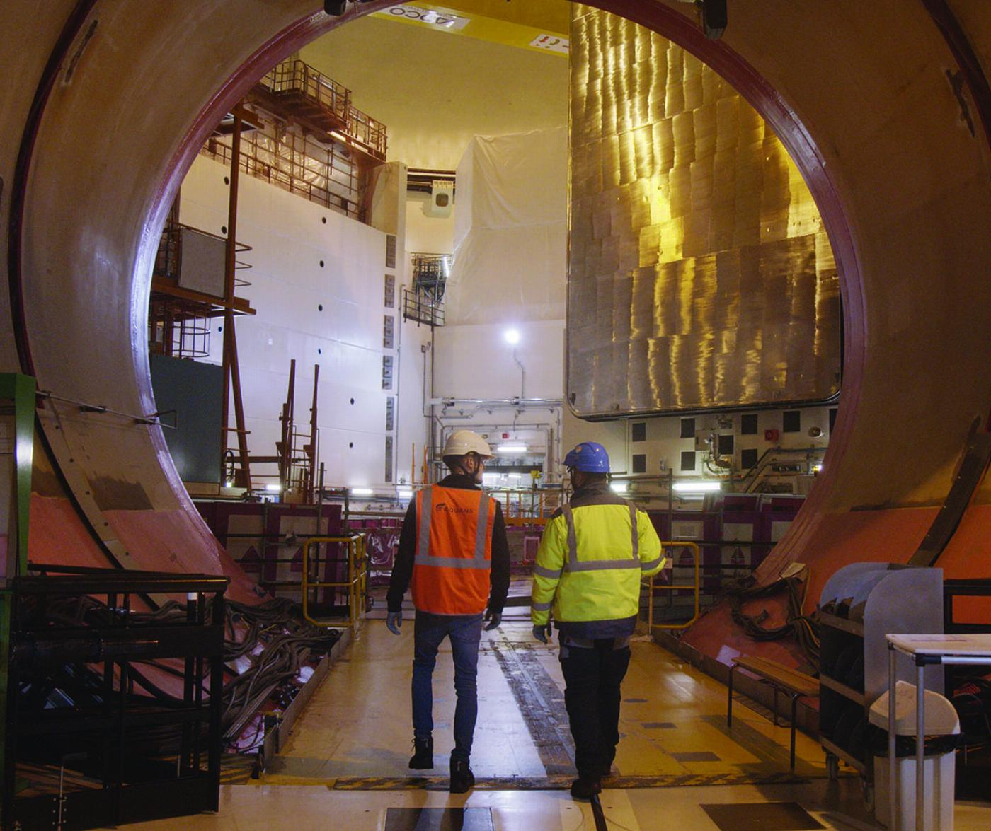
EPR Flamanville 3 - Lots Génie électrique et radioprotection
Flamanville (50), France
Métiers : Génie Climatique, Génie Électrique, Sûreté, Sécurité, Surveillance
Type de contrat : Conception-réalisation, Etudes, Fabrication d'équipements
Informations Client
Client : EDF Date de démarrage : 2008 Date de livraison : 2020 Montant : > 100k €
Infrastructures énergétiques
• Construire le premier réacteur nucléaire de Génération III+ • Investir dans de nouvelles capacités de production pour assurer la sécurité d'approvisionnement en énergie • Assurer la disponibilité des équipements et la pérennité des installations • Garantir une continuité électrique optimale sur le site
Chiffres clés
Les enjeux client
2000
coffrets
12 ans
durée du contrat
+ de 850kms
de câbles électriques posés
• Etudes, manutention, fabrication et montage des réseaux de tuyauteries et des équipements • Ventilation et climatisation des bâtiments nucléaires, du bâtiment de la station de pompage et traitement de l'eau • Etudes des Installations Electriques Diverses (IED), qualification des équipements importants
Nos solutions
• Proposer les services d'un contracteur majeur, local, flexible et compétent
Les bénéfices client
• Leadership EQUANS avec une politique santé sécurité accrue
Engagement RSE

